Slide 1
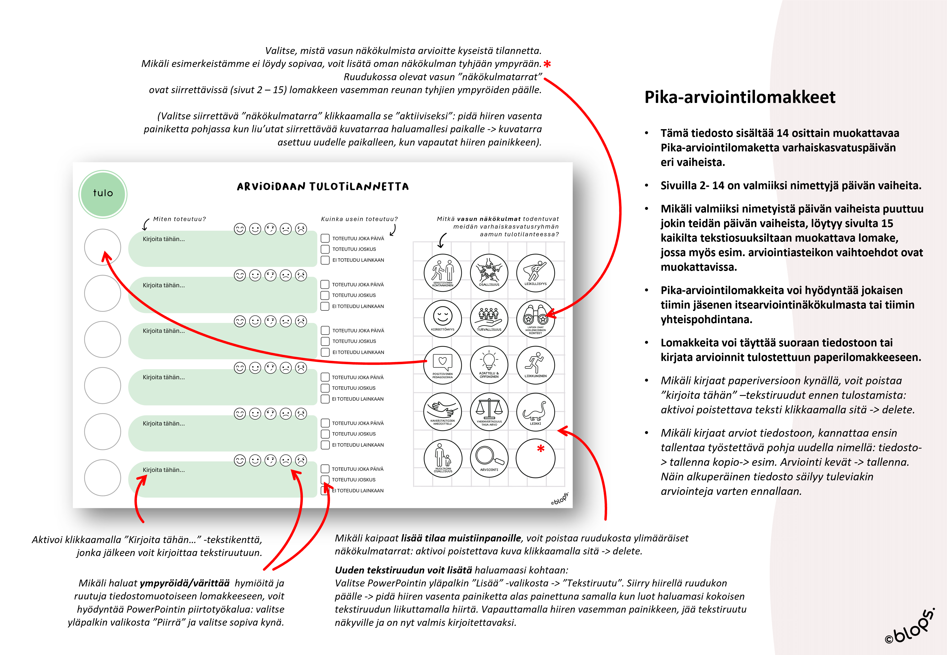

Slide 2
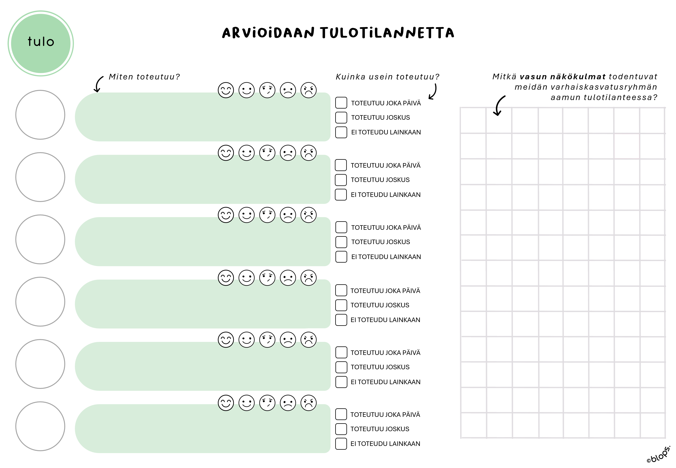















Kirjoita tähän...
Kirjoita tähän...
Kirjoita tähän...
Kirjoita tähän...
Kirjoita tähän...
Kirjoita tähän...

Slide 3
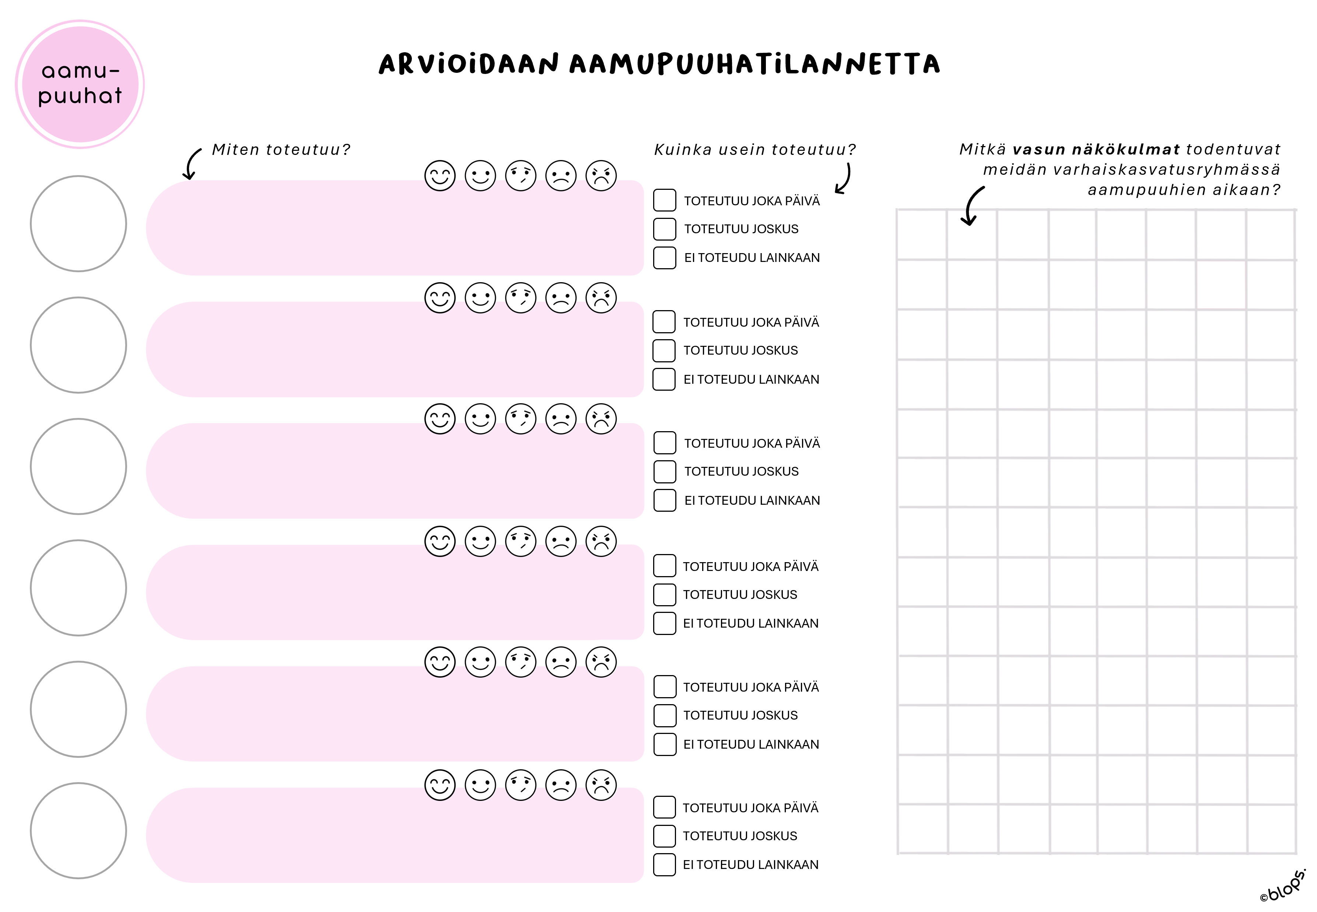
Kirjoita tähän...
Kirjoita tähän...
Kirjoita tähän...
Kirjoita tähän...
Kirjoita tähän...
Kirjoita tähän...

Slide 4
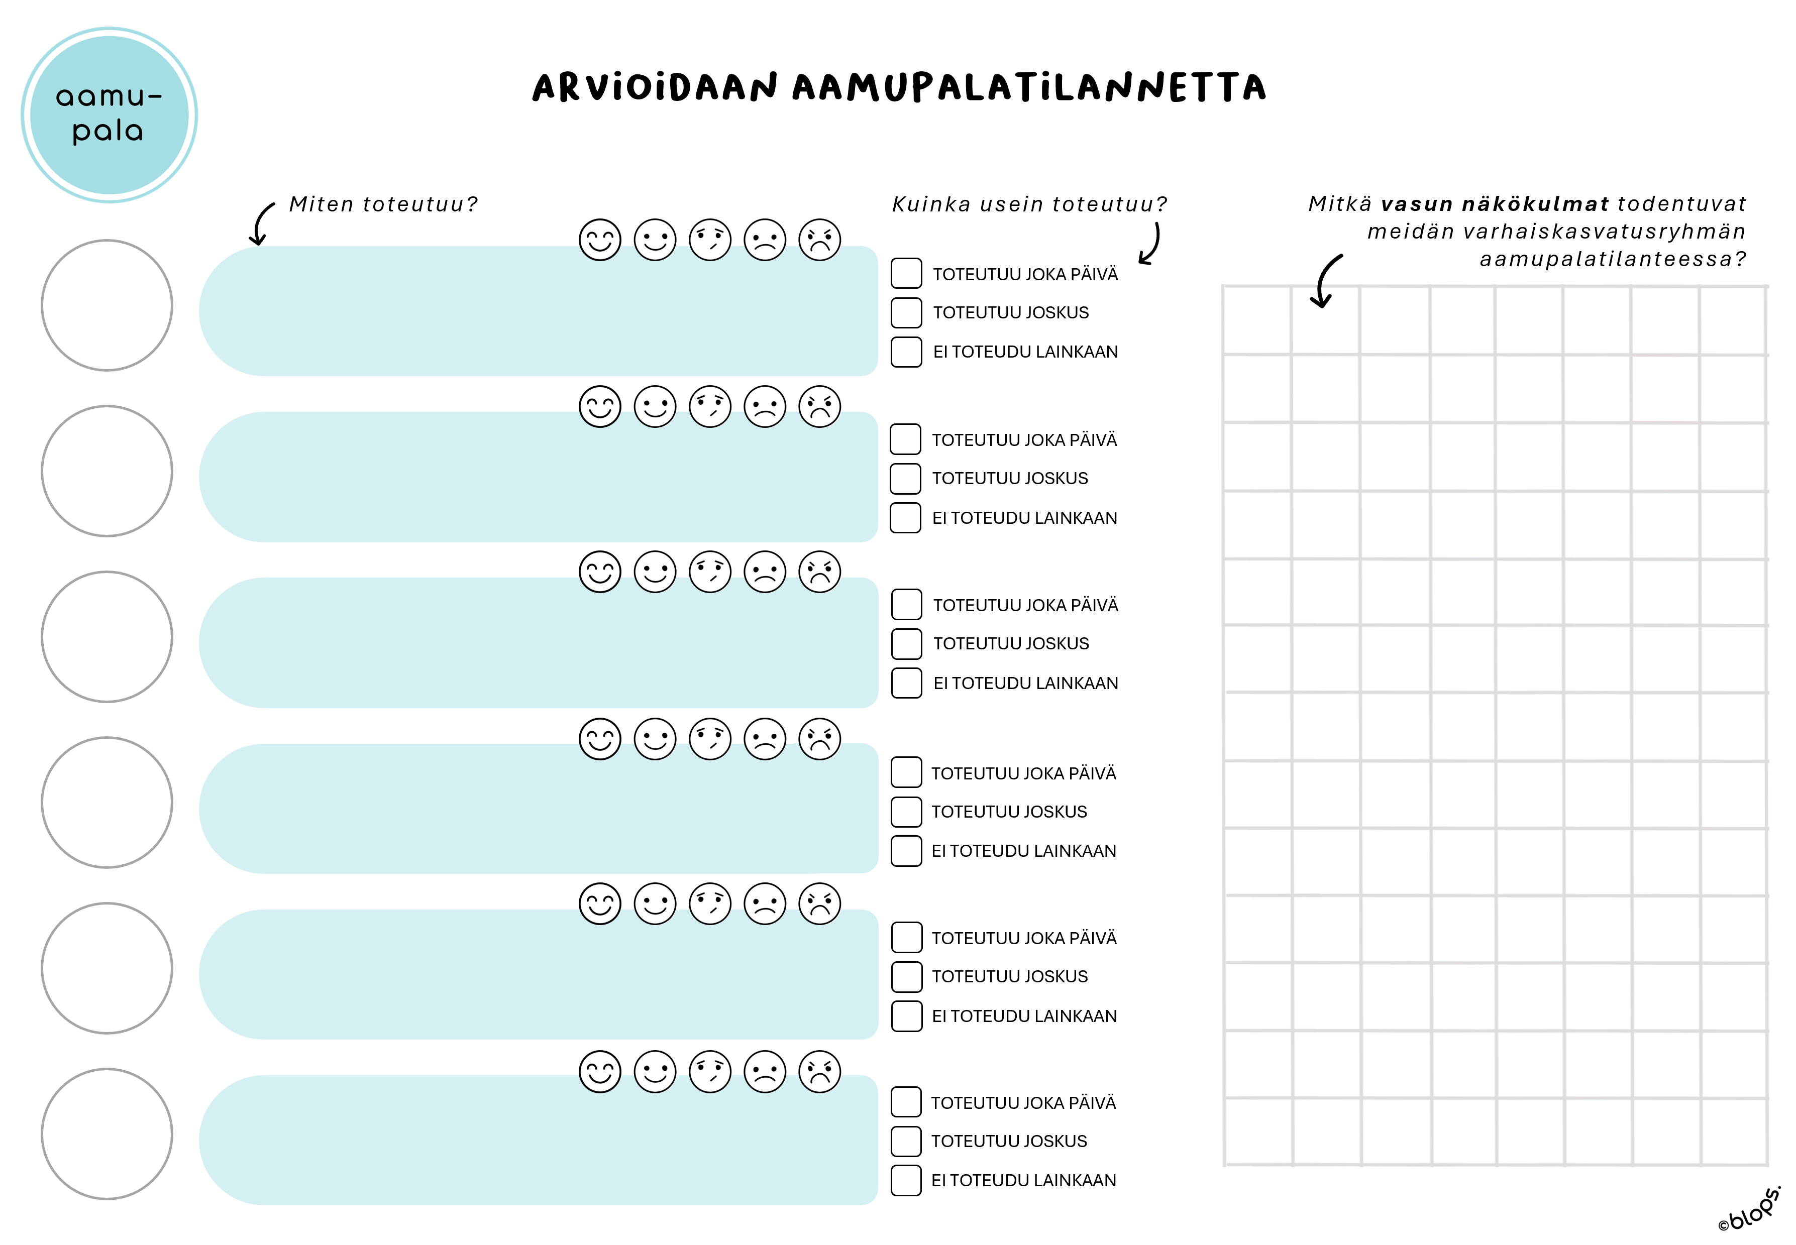
Kirjoita tähän...
Kirjoita tähän...
Kirjoita tähän...
Kirjoita tähän...
Kirjoita tähän...
Kirjoita tähän...

Slide 5
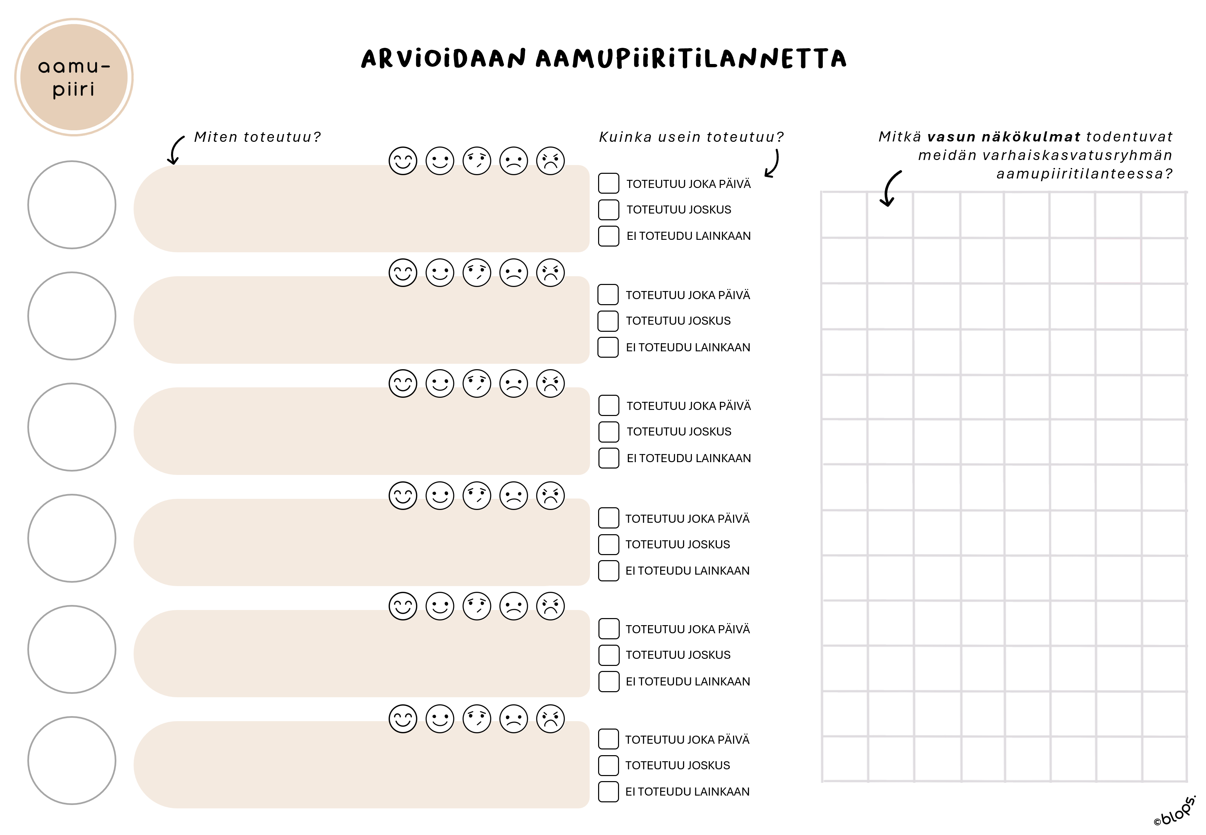
Kirjoita tähän...
Kirjoita tähän...
Kirjoita tähän...
Kirjoita tähän...
Kirjoita tähän...
Kirjoita tähän...

Slide 6

Kirjoita tähän...
Kirjoita tähän...
Kirjoita tähän...
Kirjoita tähän...
Kirjoita tähän...
Kirjoita tähän...

Slide 7

Kirjoita tähän...
Kirjoita tähän...
Kirjoita tähän...
Kirjoita tähän...
Kirjoita tähän...
Kirjoita tähän...

Slide 8
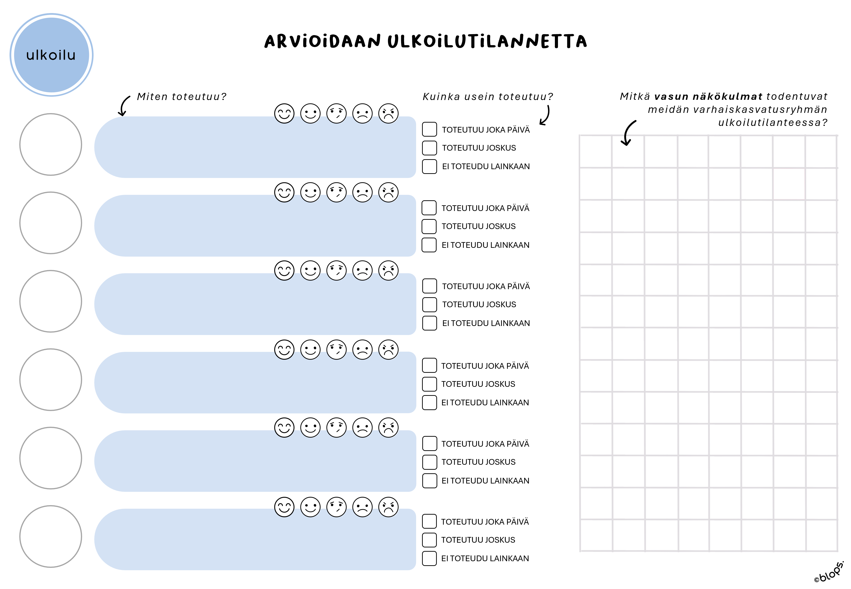
Kirjoita tähän...
Kirjoita tähän...
Kirjoita tähän...
Kirjoita tähän...
Kirjoita tähän...
Kirjoita tähän...

Slide 9
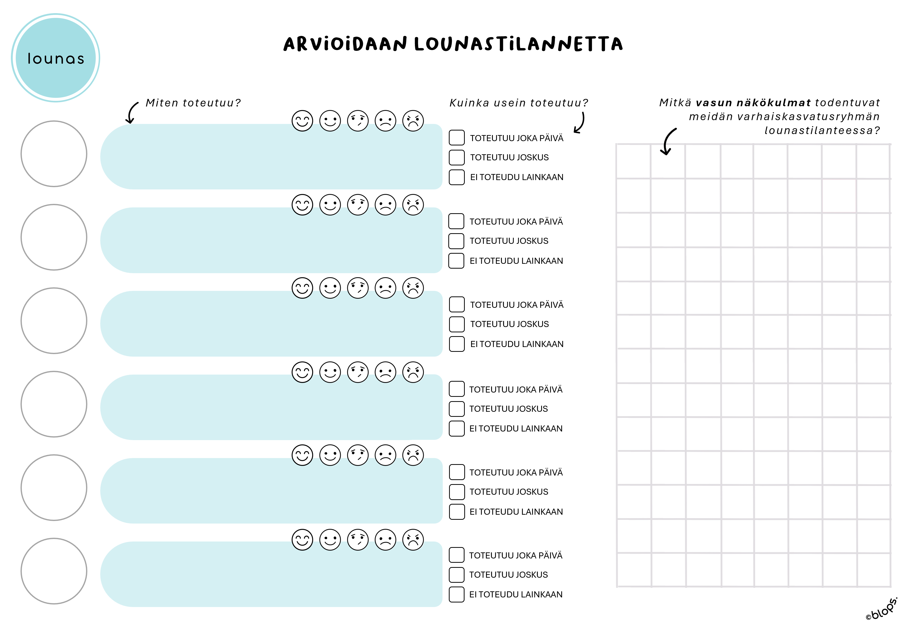
Kirjoita tähän...
Kirjoita tähän...
Kirjoita tähän...
Kirjoita tähän...
Kirjoita tähän...
Kirjoita tähän...

Slide 10
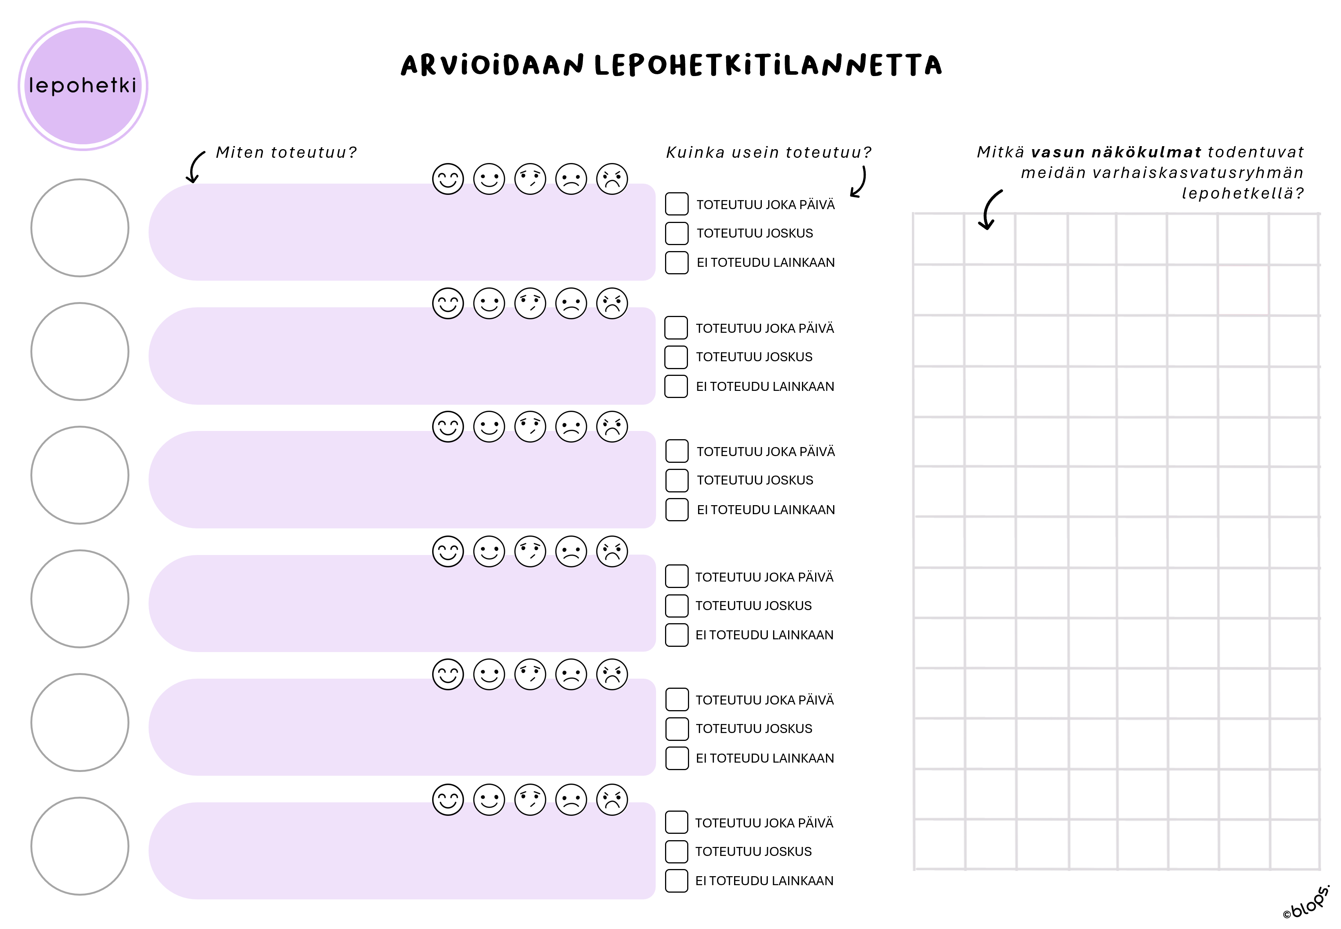
Kirjoita tähän...
Kirjoita tähän...
Kirjoita tähän...
Kirjoita tähän...
Kirjoita tähän...
Kirjoita tähän...

Slide 11
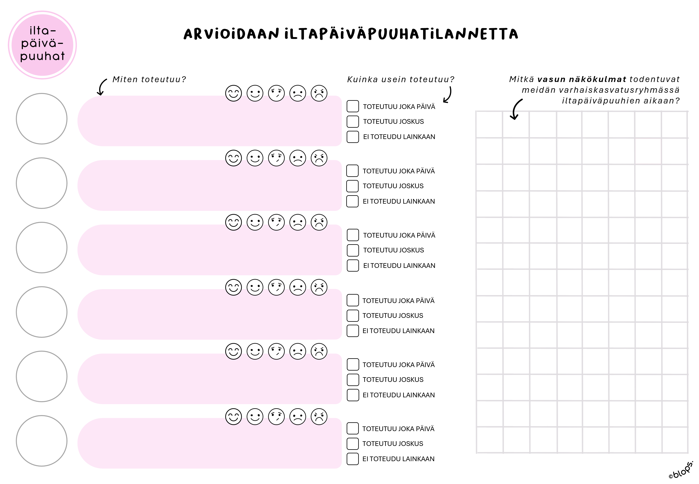
Kirjoita tähän...
Kirjoita tähän...
Kirjoita tähän...
Kirjoita tähän...
Kirjoita tähän...
Kirjoita tähän...

Slide 12

Kirjoita tähän...
Kirjoita tähän...
Kirjoita tähän...
Kirjoita tähän...
Kirjoita tähän...
Kirjoita tähän...

Slide 13
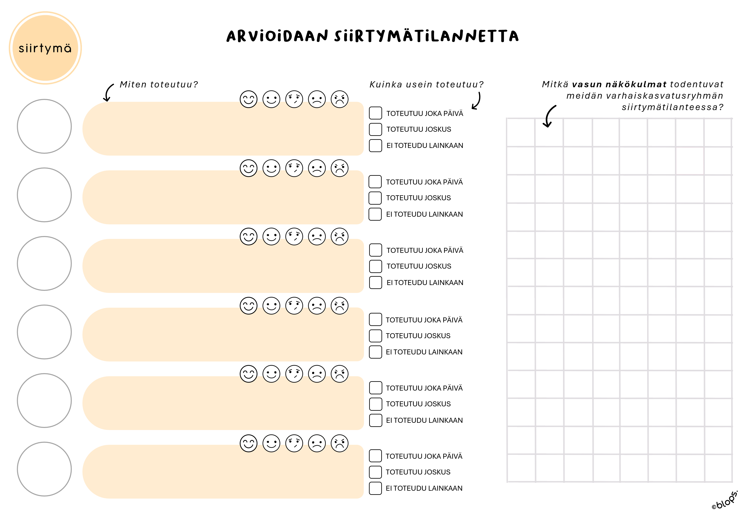
Kirjoita tähän...
Kirjoita tähän...
Kirjoita tähän...
Kirjoita tähän...
Kirjoita tähän...
Kirjoita tähän...

Slide 14
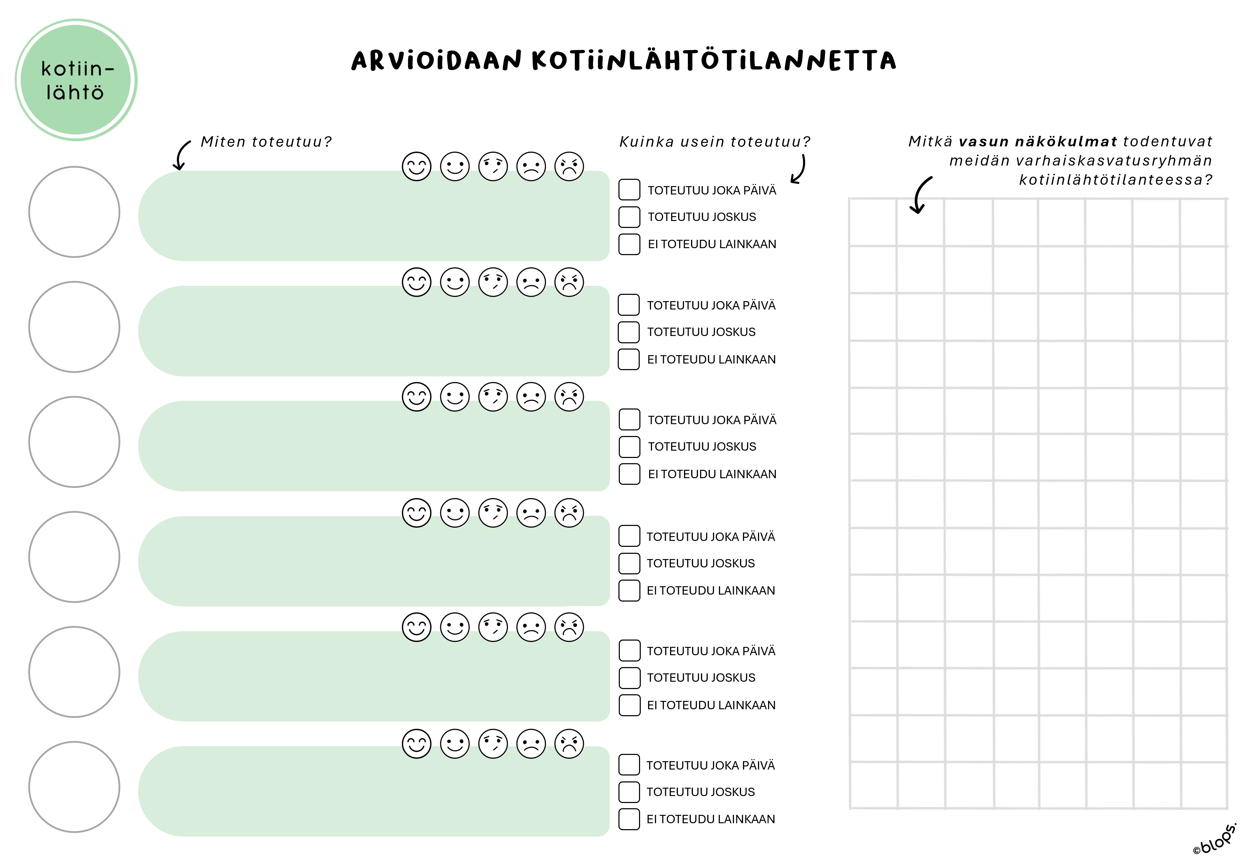
Kirjoita tähän...
Kirjoita tähän...
Kirjoita tähän...
Kirjoita tähän...
Kirjoita tähän...
Kirjoita tähän...

Slide 15
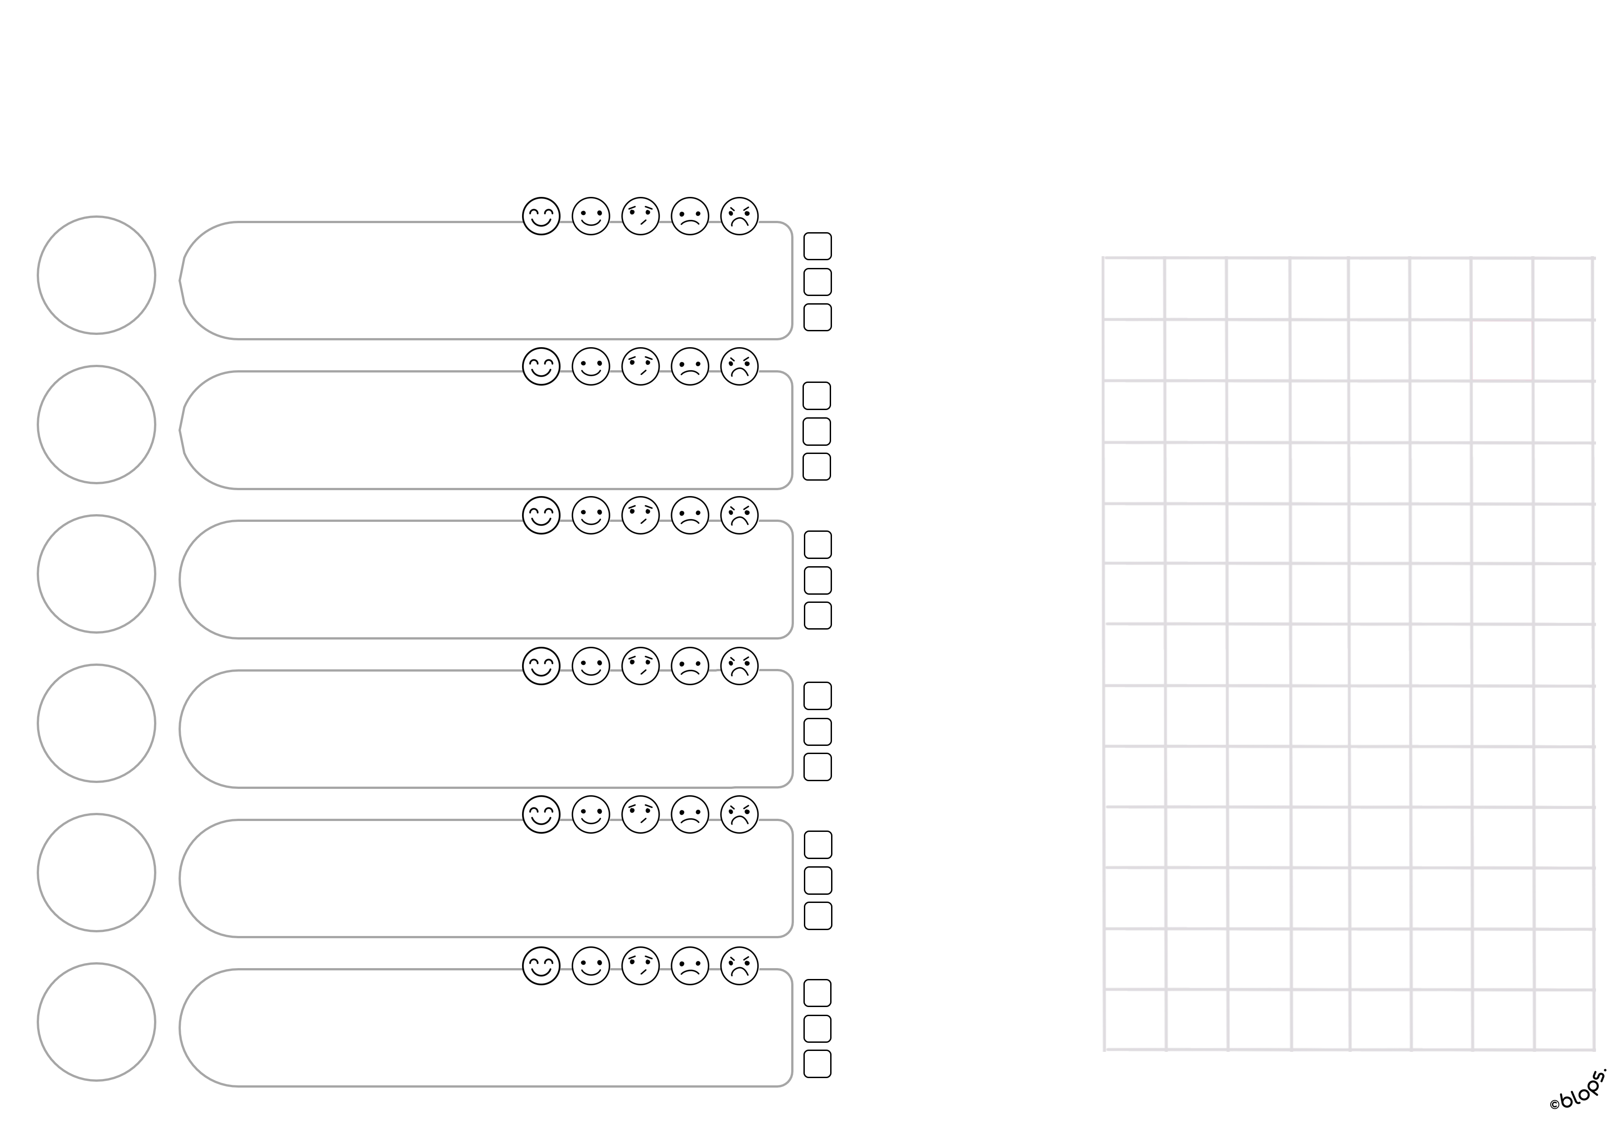
Kirjoita tähän mitä tilannetta arvioidaan
Miten toteutuu?
Kuinka usein toteutuu?
Mitkä vasun näkökulmat todentuvat meidän varhaiskasvatusryhmän tilanteessa?
Kirjoita tähän...
TOTEUTUU JOKA PÄIVÄ
TOTEUTUU JOSKUS
EI TOTEUDU LAINKAAN
Kirjoita tähän...
TOTEUTUU JOKA PÄIVÄ
TOTEUTUU JOSKUS
EI TOTEUDU LAINKAAN
Kirjoita tähän...
TOTEUTUU JOKA PÄIVÄ
TOTEUTUU JOSKUS
EI TOTEUDU LAINKAAN
Kirjoita tähän...
TOTEUTUU JOKA PÄIVÄ
TOTEUTUU JOSKUS
EI TOTEUDU LAINKAAN
Kirjoita tähän...
TOTEUTUU JOKA PÄIVÄ
TOTEUTUU JOSKUS
EI TOTEUDU LAINKAAN
Kirjoita tähän...
TOTEUTUU JOKA PÄIVÄ
TOTEUTUU JOSKUS
EI TOTEUDU LAINKAAN

